Slide 1


2019.03.14
한국외국어대학교
멋쟁이 사자처럼 7기 OT

Slide 2

8기에 선발되신 것을 축하 드립니다!
2019.03.14
한국외국어대학교
멋쟁이 사자처럼 8기 OT

Slide 3
운영진 소개

Slide 4


공식 후원사

Slide 5
2019 계획
3월 16일 : 멋사 OT(시립대)
3~6 월 : 주 2회 교내 세션
7월 : 아이디어톤
8월 : 해커톤
9~12 월 : JS 강의

Slide 6
세션 소개
정규 세션 : 월, 목 6시 30분 ~ 10주차
중간/기말고사 : 2주(준비 기간 포함) 세션 휴식
온라인 강의 : 14주 분량의 강의
2019.03.14
한국외국어대학교
멋쟁이 사자처럼 8기 OT

Slide 7
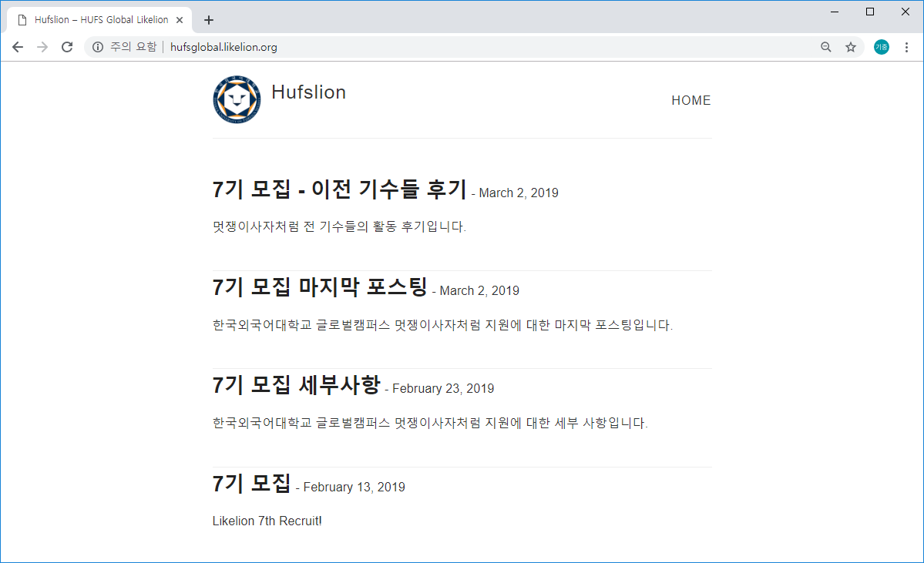
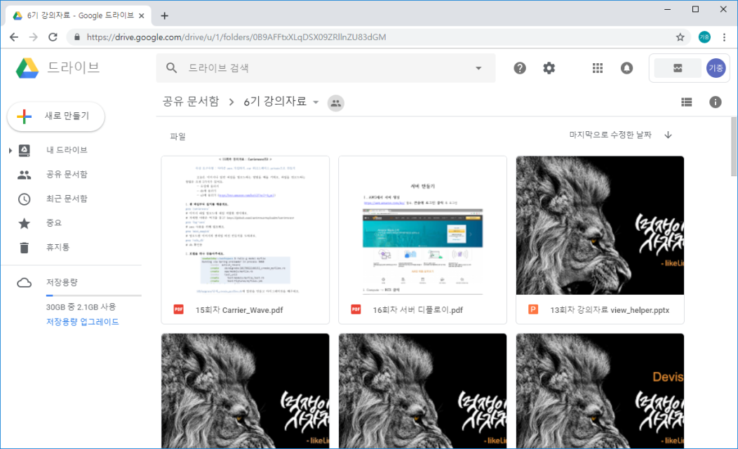
세션 소개
http://hufsglobal.likelion.org/
https://drive.google.com/drive/

Slide 8




기술 스택
HTML / CSS
Python(django)
AWS
Git

Slide 9
포인트 제도
멋사 드라이브에 업로드 예정(필독!)
2019.03.14
한국외국어대학교
멋쟁이 사자처럼 8기 OT

Slide 10
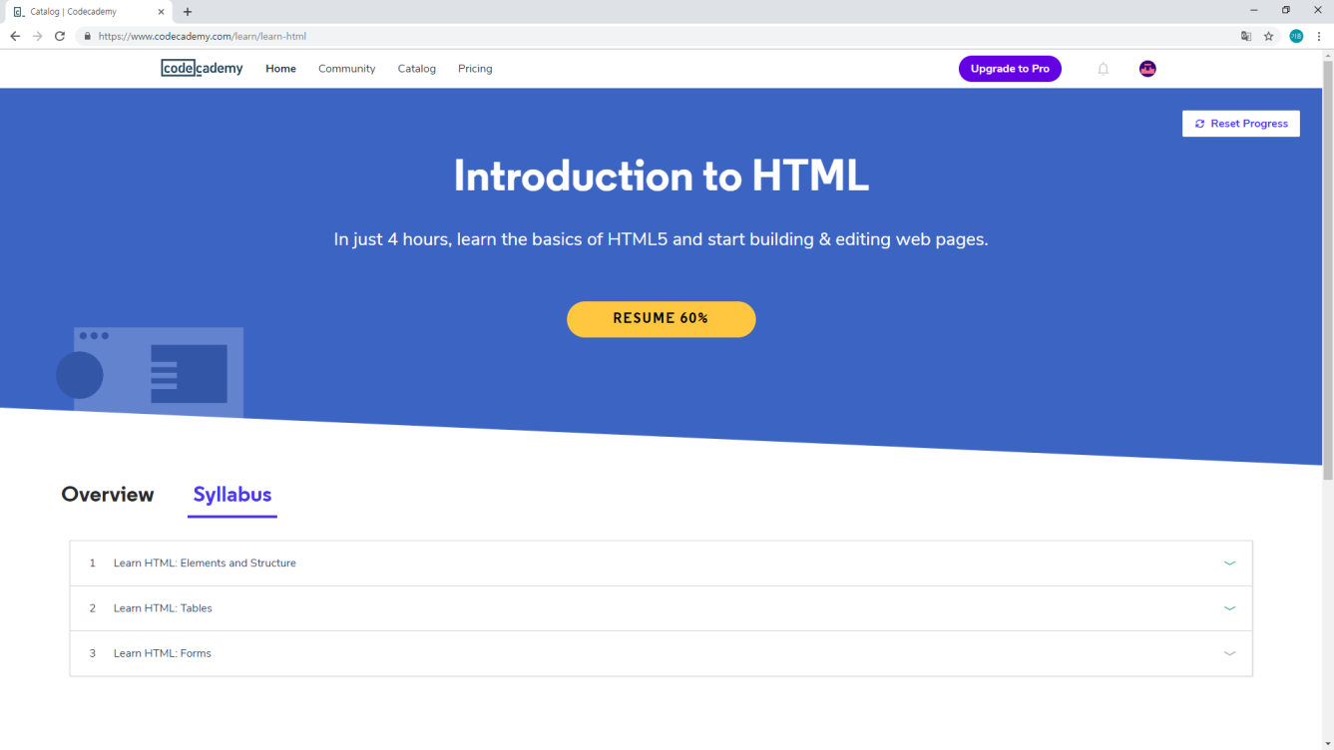
첫 번째 과제
코드카데미 HTML 100%
03.17일 까지
https://www.codecademy.com/learn/learn-html

Slide 11
Q&A

Slide 12
뒤풀이 가즈아~!

